Slide 2
ACCIONES DE FORTALECIMIENTO PARA LA PREVENCIÓN ANTE FENÓMENOS NATURALES
Campeche
Dirección de Investigación
13 de febrero, 2019

Slide 3
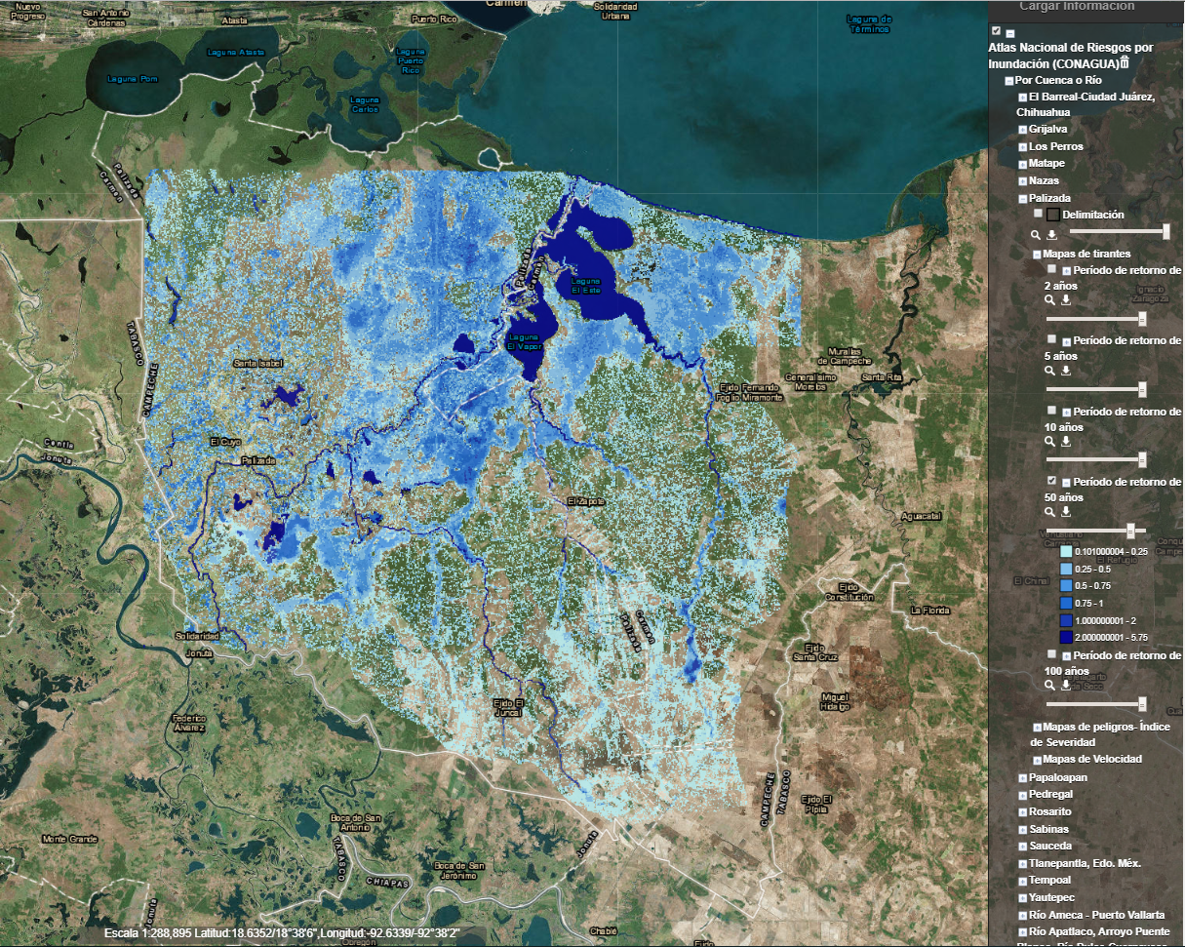
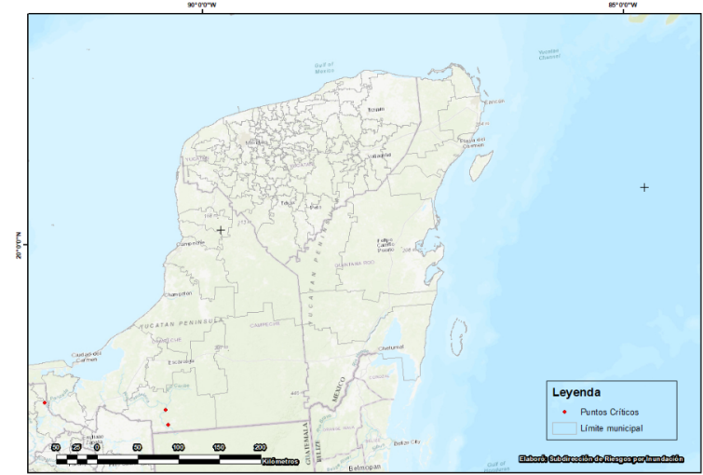
INUNDACIONES
Palizada
El estado cuenta con ríos y lagunas, los cuales pueden provocar inundaciones durante todo el año.
Durante 1970 al 2010 se registraron 14 inundaciones que ocasionaron daños importantes, particularmente en Candelaria (peligro muy alto), mientras que en los últimos cuatro años han ocurrido 51 eventos en los municipios de Campeche, Carmen, Champotón, Escárcega, Palizada, (peligro muy alto).
Temas a desarrollar: Actualizar los puntos críticos de inundación en el estado, sobre todo los que se ubican en cercanías de poblaciones asentadas en zonas de peligro, ya que sólo se cuenta con dos sitios sobre el río Candelaria: a) localidad Nuevo Coahuila y b) comunidad de Monclova, pero faltan los ríos Palizada, Champotón y Usumacinta.

Slide 4
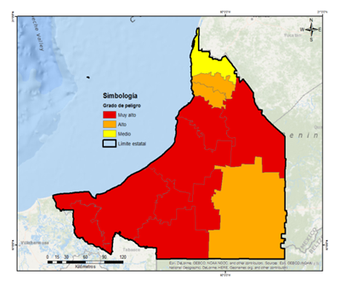
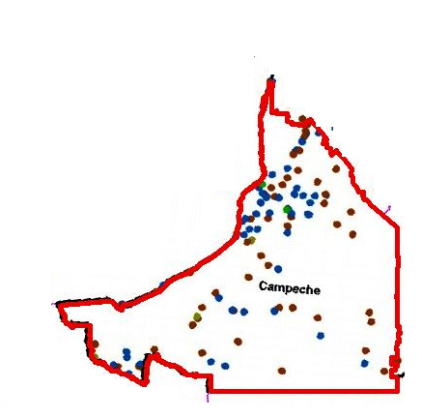
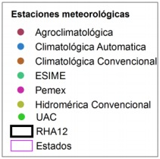
INUNDACIONES
Se cuenta con los siguientes materiales: mapas de peligro a escala municipal, inundaciones históricas y de vulnerabilidad, ambos disponibles en el ANR. Así como, para la ciudad de Palizada y la delimitación federal para algunas zonas.
RECOMENDACIONES
Dar mantenimiento a los bordos: Jonuta-Palizada, Palizada-Rivera Gómez y del río Usumacinta, con el fin de proteger a los centros de población y zonas productivas.
Actualizar y elaborar mapas de inundación para ríos y centros urbanos, con apoyo de las dependencias académicas del estado, principalmente para los municipios de peligro muy alto y alto.
Fortalecer el monitoreo y vigilancia hidrometeorológica, principalmente para el Sistema Estatal de Alerta por Ríos (SEAR). Así mismo, dar mantenimiento y actualización a las estaciones de dicho sistema.
Delimitar las zonas federales para disminuir las invasiones en las márgenes de los ríos Palizada, Usumacinta, Candelaria y Champotón.
Elaborar un inventario que integre las características y condiciones de las obras de protección, para el control de avenidas en el estado.
Fuente: PRONACCH, 2013
https://www.gob.mx/conagua/acciones-y-programas/peninsula-de-yucatan

Slide 5
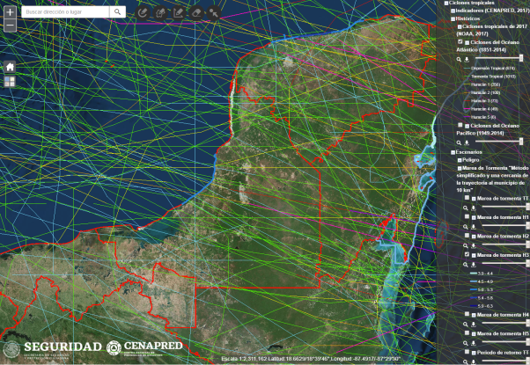
FENÓMENOS HIDROMETEOROLÓGICOS
CICLONES TROPICALES
Impacto:
Dos declaratorias de desastre por ciclones tropicales (base de datos de declaratorias de desastres y emergencias de 2000 a 2018).
Huracanes: Janet, 1955 (cat. IV); Dean, 2007 (cat. III); Hilda, 1955 (cat. II) y Gilbert, 1988 (no impactó, pero causó grandes daños).
Zonas de impacto:
Presencia de ciclones tropicales en toda la entidad.
Recursos disponibles en el CENAPRED:
Capas de indicadores de peligro y riesgo, de eventos históricos, así como de escenarios de peligro por CT http://www.atlasnacionalderiesgos.gob.mx/archivo/visor-capas.html
Guía de contenido mínimo para la elaboración del Atlas Nacional de Riesgos. Anexo Único, Fracción V.13 http://www.atlasnacionalderiesgos.gob.mx/descargas/Guia_contenido_minimo2016.pdf
Guía Básica para la Elaboración de Atlas Estatales y Municipales de Peligros y Riesgos. Capítulos II y IV https://www.cenapred.gob.mx/es/Publicaciones/archivos/63.pdf
Aplicación de la metodología para la elaboración de mapas de riesgo por inundaciones costeras por marea de tormenta. Caso Isla Arena, municipio de Calkiní, Campeche https://www.cenapred.gob.mx/es/Publicaciones/archivos/155.pdf
Fascículo de Ciclones Tropicales https://www.cenapred.gob.mx/es/Publicaciones/archivos/5-FASCCULOCICLONESTROPICALES.PDF
Recomendaciones para mitigar los riesgos:
Contar con un área de investigación en el organigrama de PC o comité científico asesor de fenómenos hidrometeorológicos, con una visión claramente preventiva. El CENAPRED puede apoyar con su creación o fortalecimiento.
Elaborar mapas de peligro y riesgo por los efectos de los ciclones tropicales.
Trayectorias de ciclones tropicales en Campeche
Notes:
La Aplicación de la metodología para la elaboración de mapas de riesgo por inundaciones costeras por marea de tormenta se hizo precisamente en una comunidad de Campeche en 2008

Slide 6
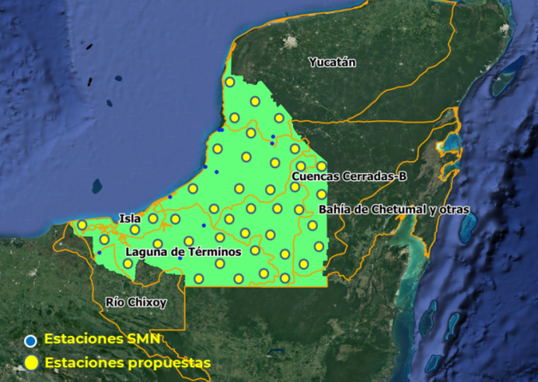
FENÓMENOS HIDROMETEOROLÓGICOS
CICLONES TROPICALES
Seguir las indicaciones del Sistema de Alerta Temprana de Ciclones Tropicales (SIAT-CT), el cual consiste en:
Conocimiento del riesgo (atlas de riesgo).
Monitoreo del fenómeno (avisos y boletines del Servicio Meteorológico Nacional, de la Dirección General de Protección Civil y de estaciones meteorológicas de la propia unidad estatal de PC).
Difusión de alertas a toda la población, especialmente la más vulnerable, así como asegurar que la población indígena esté informada de las acciones que deba tomar. Para ello, existe material de difusión que ha elaborado el CENAPRED en varias lenguas indígenas.
Contar con planes de respuesta por los efectos de los ciclones tropicales (rutas de evacuación, albergues, simulacros, etc.)
Recomendaciones para mitigar los riesgos:
Para mejorar el monitoreo de lluvias y temperaturas, entre otras variables, se recomienda incrementar el número de estaciones meteorológicas en la entidad; sin embargo, debido a que se cuenta con el radar meteorológico Sabancuy en la entidad, es posible reducir el número de estaciones si se calibra el radar para estimar intensidad de precipitación, de otra manera se necesitarían 42 estaciones adicionales a las 11 que actualmente transmiten, ubicándolas en las siguientes cuencas hidrológicas: cuatro en Yucatán, nueve en río Champotón y otros, catorce en Laguna de Términos, diez en cuencas cerradas-A y cinco en cuencas cerradas-B .
Propuesta de estaciones meteorológicas
Notes:
Otras variables son:
• Temperatura Ambiental
• Humedad Relativa
• Velocidad del viento
• Dirección del viento
• Presión barométrica
• Precipitación

Slide 7
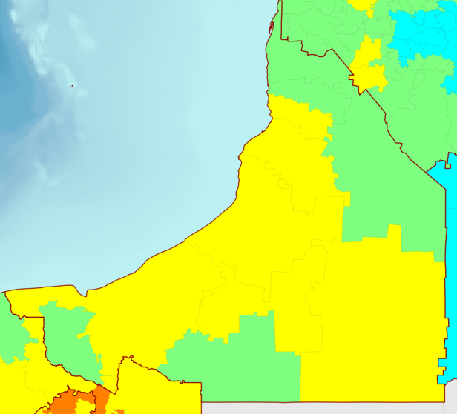
FENÓMENOS HIDROMETEOROLÓGICOS
ONDAS DE CALOR
Impacto:
Tres decesos por calor de 1998 a 2017 (SS, 2019).
Dos declaratorias de emergencia por temperaturas extremas altas (base de datos de declaratorias de desastres y emergencias de 2000 a 2018).
Zonas de impacto:
Gran parte de la entidad.
Recursos disponibles en el CENAPRED:
Capas de indicadores cuantitativos y de escenarios de riesgo por ondas de calor (nuevos, próximamente en el ANR).
Estudio: Mapas de riesgo por temperaturas máximas (3ª etapa ondas de calor) http://www1.cenapred.unam.mx/DIR_INVESTIGACION/Fraccion_XLI/RH/180301_RH_ondas_de_calor_mapas.pdf
Guía de contenido mínimo para la elaboración del Atlas Nacional de Riesgos. Anexo Único, Fracción V.12 http://www.atlasnacionalderiesgos.gob.mx/descargas/Guia_contenido_minimo2016.pdf
Cursos de sistemas de información geográfica (Qgis)
Seminario de Riesgos hidrometeorológicos
(Auditorio del CENAPRED, 28 de marzo).
Índice de peligro por ondas de calor en Campeche
Recomendaciones para mitigar los riesgos:
Identificar a población y vivienda vulnerable (indigentes, infantes, enfermos, personas adultas mayores y con discapacidad), así como personas en pobreza extrema.
Promover mejoras a la vivienda para tener aislamiento térmico y el uso correcto de sistemas de aire acondicionado.
Brindar albergue con instalaciones adecuadas.
Notes:
Las nuevas capas de indicadores cuantitativos y de escenarios de riesgo por ondas de calor se pueden entregar por correo electrónico, aún cuando no estén todavía en el ANR.

Slide 8
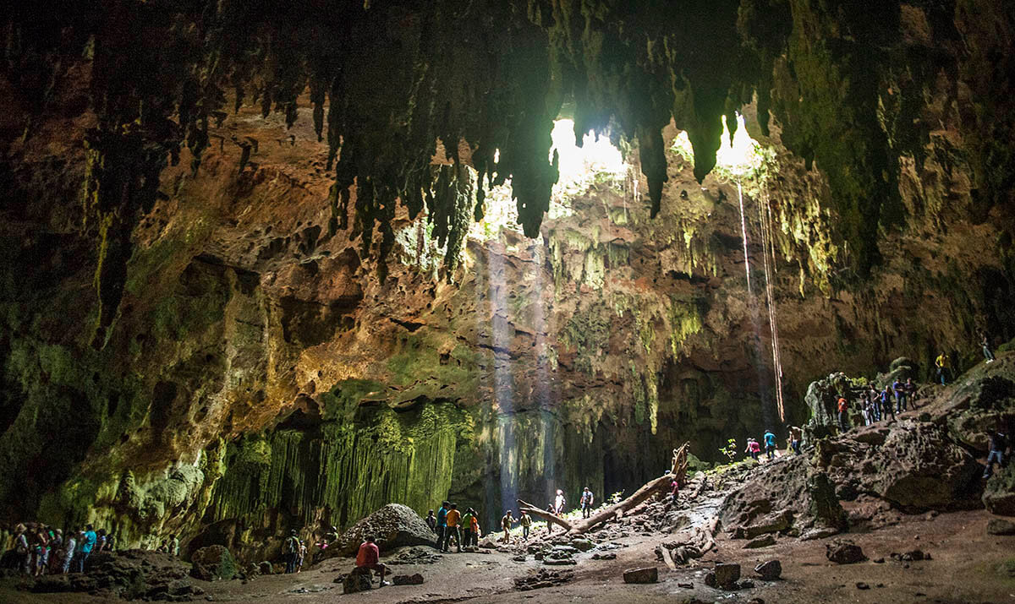
KARSTICIDAD
Todo el territorio del estado de Campeche es vulnerable a los fenómenos kársticos. Numerosos cenotes y grutas que conectan directamente con el acuífero y representan las únicas fuentes de agua. Forman extensos sistemas de cuevas, que transportan el agua hacia manantiales en las regiones costera. Muchos de estos cenotes y cavernas son importantes atractivos turísticos.
Además del riesgo por hundimiento asociado a la formación de dolinas y cenotes, existe también un importante riesgo de contaminación de los acuíferos, ya que la presencia de esas cuevas facilita el transporte subterráneo del agua de forma rápida y sin filtración.
RECOMENDACIÓN:
Impulsar estudios geológico-espeleológicos para determinar los patrones de drenaje subterráneo, así como análisis de impacto ambiental para cualquier tipo de estructura que se construya en el estado, en particular para la eliminación de desechos y basura.
CENAPRED:
En el Atlas Nacional de Riesgos se encuentran las áreas susceptibles de ser afectadas.
El CENAPRED cuenta con una Infografía sobre el tema:
https://www.cenapred.gob.mx/es/Publicaciones/archivos/300-INFOGRAFAKARSTICIDAD.PDF
Se sugiere consultar también el Informe Análisis de la vulnerabilidad a fenómenos kársticos, realizado en el CENAPRED: https://bit.ly/2Htpipa

Slide 9
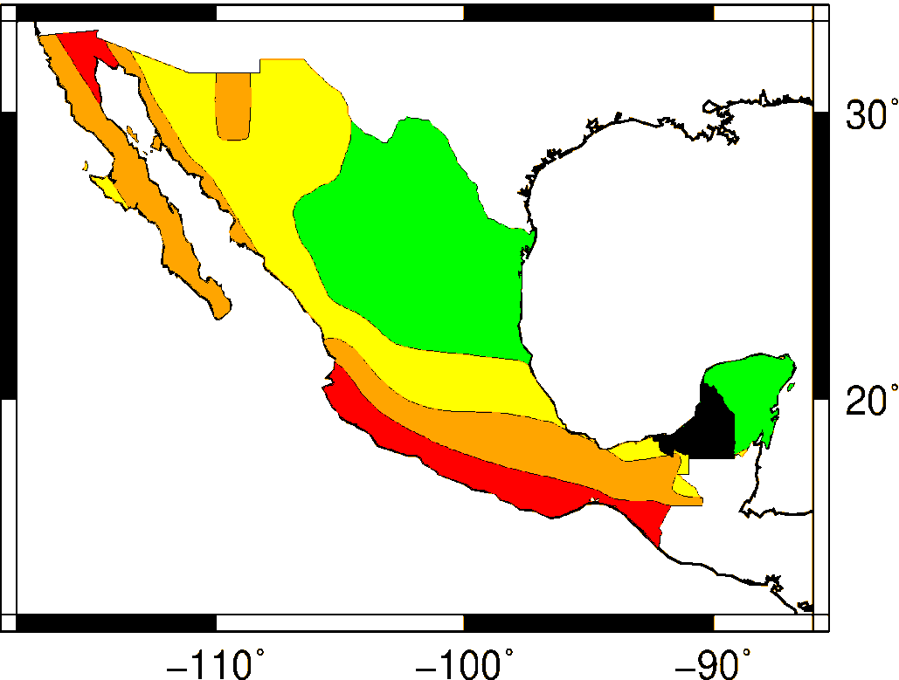
ACCIONES DE PREVENCIÓN POR SISMO Y TSUNAMI
Peligro Sísmico: Campeche se encuentra en la zona A y B con base en la Regionalización Sísmica de la CFE. En la Zona A, de baja sismicidad no se ha registrado ningún sismo de magnitud considerable en los últimos 80 años, ni se esperan aceleraciones del suelo mayores al 10 % de la aceleración de la gravedad. En la zona A pueden ocurrir sismos con magnitud M6, así como enjambres sísmicos. Zona B, de media intensidad, las aceleraciones no sobrepasarían el 70% de la aceleración de la gravedad
El SSN de 1900 a la fecha ha registrado 74 sismos en el territorio de Campeche y cuenta con una estación en la entidad. El sismo con mayor magnitud fue registrado el 03 de junio de 1998 con M4.4, 37 km al suroeste de Champotón y a una profundidad de 34 km.
La entidad, por su localización geográfica esta catalogado con peligro bajo por tsunami; sin embargo, cuenta con extensas planicies de inundación, en donde se encuentran viviendas e infraestructura importante, como es el caso de la ciudad de Campeche.
Se cuenta con investigaciones e información sobre la sismicidad, peligro sísmico y geología en las bases del SSN, CFE y SGM respectivamente.
Notes:
03/06/1998 02:53:40 4.4 19.04 -90.84 34 37 km al SUROESTE de CHAMPOTON, CAMP 03/06/1998 07:53:40 revisado
01/04/2005 03:04:05 4.5 18.74 -92.04 18 25 km al NOROESTE de CD DEL CARMEN, CAMP 01/04/2005 09:04:05 revisado
10/05/2015 10:02:46 4.5 19.5985 -92.2508 13.6 114 km al NOROESTE de CD DEL CARMEN, CAMP 10/05/2015 15:02:46 revisado
08/03/2016 02:25:29 4.7 19.6555 -92.1672 35.3 117 km al NOROESTE de CD DEL CARMEN, CAMP 08/03/2016 08:25:29 revisado
09/02/2007 14:42:25 4.8 19.6 -92.25 20 115 km al NOROESTE de CD DEL CARMEN, CAMP 09/02/2007 20:42:25 revisado

Slide 10
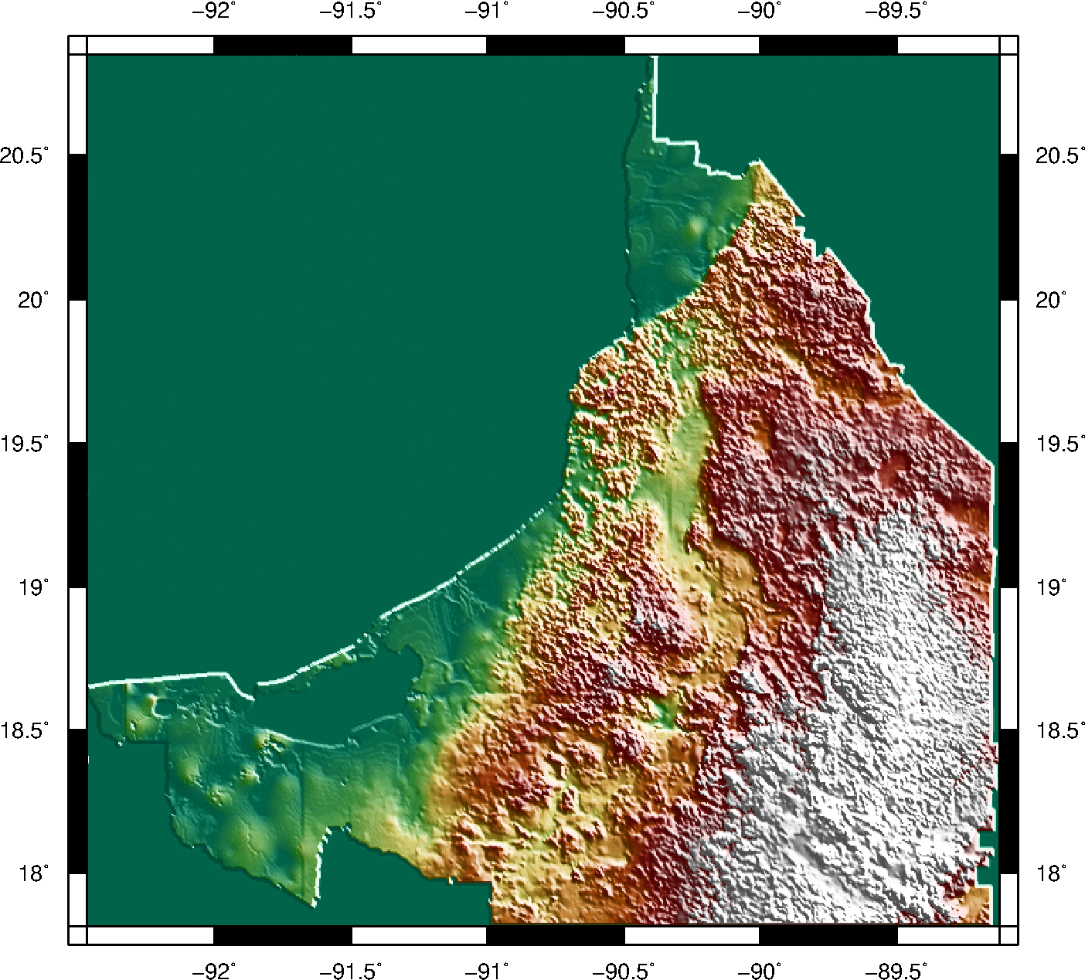
ACCIONES DE PREVENCIÓN POR SISMO Y TSUNAMI
CENAPRED:
En el Atlas Nacional de Riesgos (ANR) se pueden encontrar las aceleraciones máximas del terreno para diferentes periodos de retorno y diferentes periodos estructurales.
La DI del CENAPRED cuenta con una “Guía Básica de Microzonificación Sísmica”, la cual puede usarse como referencia, para la generación de estudios geofísicos.
RECOMENDACIONES:
Es conveniente realizar estudios de microzonificación sísmica, análisis de fallas activas y estudios de paleosismología.
Análisis de la geomorfología de bahías y estudios de transgresión del mar e impacto en vivienda, infraestructura y líneas vitales.
Mapa de peligro, vulnerabilidad y riesgo por sismos.
Fallas y fracturas
3≤M <4
4≤M <5

Slide 11
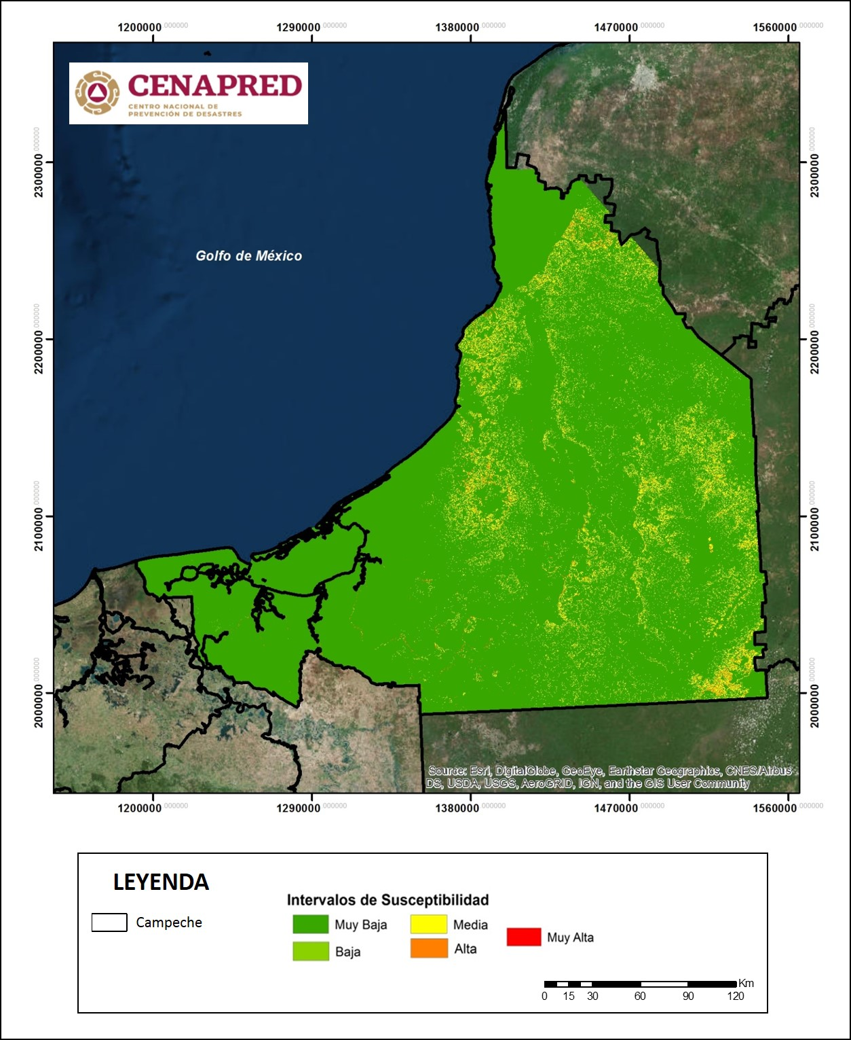
Acciones de prevención por Dinámica
de Suelos y Procesos Gravitacionales
Extracto Mapa Nacional de Susceptibilidad a la Inestabilidad de Laderas
7% del estado es propenso a la inestabilidad de laderas
No obstante que presenta baja susceptibilidad a la inestabilidad de laderas, así como a hundimientos y agrietamientos, se recomienda fortalecer el área de fenómenos geológicos y capacitar a los municipios, ya que existen algunos cortes carreteros con propensión media a caídos y derrumbes.
No existen condiciones geológicas para la ocurrencia de fenómenos de licuación de suelos.
RECOMENDACIONES:
Además del Atlas de Riesgos Estatal, se recomienda considerar las metodologías de inestabilidad de laderas que se puede consultar en la página del ANR.
Campeche

Slide 12
VULNERABILIDAD DE VIVIENDA
Tipología de vivienda en el estado de Campeche | No. viviendas | Vulnerabilidad
Muros de mampostería con techos rígidos | 101,604 | Baja
Muros de mampostería con techos flexibles | 79,031 | Media
Muros de adobe con techos rígidos | 24
Muros de adobe con techos flexibles | 733
Muros de materiales débiles con techos flexibles | 62,199 | Alta
Vivienda no clasificada | 708 | Muy Alta
Fuente: Encuenta intercensal INEGI 2015
58 %
La edificación para vivienda, promedio estatal, presenta un nivel bajo (nivel 2, en una escala de 1, muy bajo, y 7, muy alto) de susceptibilidad de daño por sismo.
Para el caso de vientos fuertes, promedio estatal, presenta un nivel alto (nivel 6, en una escala de 1, muy bajo, y 7, muy alto) de susceptibilidad de daño por viento.
Actividades con las que CENAPRED puede contribuir al fortalecimiento de capacidades para la evaluación de la seguridad de las construcciones e infraestructura.
Uso de un formato y un manual para valorar cuantitativamente la vulnerabilidad estructural, previo a la ocurrencia de un fenómeno, principalmente sismo.
Curso de formación de instructores para que la metodología sea replicada en todo el estado.
Notes:
De acuerdo a los datos proporcionados por la Encuesta Intercensal 2015 realizada por el INEGI existen en el estado de Campeche 244,299 viviendas de las cuales aproximadamente el 53% (128,356) presentan una vulnerabilidad de media a alta, principalmente por el tema de daño por viento fuerte, por lo que es necesario realizar el levantamiento de viviendas vulnerables en el estado para identificar la zonas que requieren de mejoras estructurales.

Slide 15
REGLAMENTOS DE CONSTRUCCIÓN
Según información de la Sociedad Mexicana de Ingeniería Estructural:
No existe un reglamento estatal.
Según información del Atlas Nacional de Riesgos (ANR), se reporta la existencia de documentos normativos relativos a construcción y/o desarrollo urbano para cuatro de los once municipios del estado :
Ciudad de Carmen
Champotón
Campeche
Candelaria
RECOMENDACIONES
Impulsar el desarrollo de la normatividad técnica en materia de construcción en Campeche.
Impulsar la creación y existencia de entes coadyuvantes de la autoridad local y/o estatal, para que, además de contar con reglamentos, se tenga la posibilidad de aplicarlos de manera adecuada y supervisada.
Promover la participación de los Colegios de Ingenieros Civiles existentes en Campeche.
Notes:
El CENAPRED, en el marco de los trabajos del ONNCCE, están desarrollando una NMX de Seguridad Estructural de las edificaciones, la cual puede ser adecuada a las necesidades del estado y/o los municipios.

Slide 16
Fortalecimiento de capacidades de las autoridades estatales
para la prevención y mitigación del riesgo
Formar u optimizar un Comité Científico, integrado por especialistas locales, que asesore a las autoridades de gobierno y/o de Protección Civil respecto de todos los fenómenos que afecten a la entidad
Establecimiento de protocolos de comunicación y de trabajo para la integración de dicho Comité a las actividades y estrategias de las direcciones generales de la Coordinación Nacional de Protección Civil y los comités científicos asesores del SINAPROC
Creación de un subcomité para la elaboración / actualización del reglamento de construcción estatal
Participación, vía remota, de un enlace estatal, con perfil técnico-científico, en las reuniones de CCA del SINAPROC

